Slide 1

MESLEKİ VE TEKNİK
ORTAÖĞRETİM SİSTEMİ
MART-2024

Slide 2

Mesleki ve Teknik Eğitimin Amacı
Sosyal ve ekonomik sektörler ile iş birliği içinde ulusal ve uluslararası mesleki yeterliliğe, meslek ahlakına ve mesleki değerlere sahip, yenilikçi, girişimci, üretken, ekonomiye değer katan ehil iş gücü yetiştirmektir.

Slide 3

Mesleki Eğitim Veren Okul Türleri ve Programlar
Mesleki ve Teknik Anadolu Lisesi
Anadolu Meslek Programı
Anadolu Teknik Programı
Ustalık Programı
Çok Programlı Anadolu Lisesi
Mesleki ve Teknik Anadolu Lisesi
Anadolu Lisesi
Anadolu İmam-Hatip Lisesi
Ustalık Programı
Mesleki Eğitim Merkezi
Ustalık Programı

Slide 4
Mesleki ve Teknik Eğitim Süreci
Anadolu Teknik Programı ve Anadolu Meslek Programı
9. Sınıf
Alan Eğitimi
10. Sınıf
Dal Eğitimi
11. Sınıf
Dal Eğitimi
12. Sınıf
Dal Eğitimi
Diploma
9. Sınıf
Alan Eğitimi
Mesleki Eğitim Merkezi Programı
9. Sınıf
Dal Eğitimi
10. Sınıf
Dal Eğitimi
11. Sınıf
Dal Eğitimi
12. Sınıf
Dal Eğitimi
Diploma
Kalfalık Belgesi
Ustalık Belgesi

Slide 5
Mesleki ve Teknik Eğitim Yerleşim Süreci
8. Sınıf
Merkezi sınav
Anadolu teknik programı
Mahalli Yerleştirme
Anadolu meslek programı
Mesleki eğitim merkezi programı

Slide 6
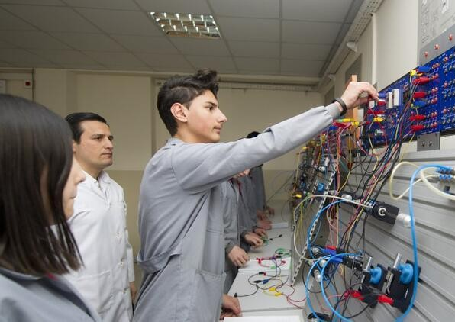
MESLEKİ VE TEKNİK EĞİTİMDE ALAN VE DALLAR
Mesleki ve teknik Anadolu liselerinde 50 alanda ve bu alanlar altındaki 107 dalda eğitim verilmektedir.
Mesleki eğitim merkezi programında 34 alanda ve bu alanlar altındaki 184 dalda
eğitim verilmektedir.

Slide 7
MESLEKİ VE TEKNİK ANADOLU LİSELERİNDEKİ PROGRAM TÜRLERİ
Tüm programlarda 9. sınıfa mesleki alan eğitimi ile başlanır. 10. ve 11. sınıfta meslek alanına bağlı olarak dal eğitimi verilir. 9, 10 ve 11. sınıflarda verilen meslek dersleri ve akademik dersler birebir aynıdır.
Anadolu Teknik Programı (ATP): Bu programa merkezi sınav puanı ile alan seçimi yapılarak kayıt yapılır. 12. sınıflarda Üniversiteye hazırlık amacıyla sadece akademik destek dersleri verilir. Mezun olmadan önce 40 iş günü işletmelerde staj eğitimi verilir.
Anadolu Meslek Programı (AMP): Bu programa sınavsız olarak mahalli yerleştirmeyle kayıt yapılır. Kayıt işlemi sonrası alan tercihi yapılır. 12. sınıflarda sertifikasyon eğitimi ile haftada 3 gün işletmede mesleki eğitim verilir. Ancak 9,10,11. sınıfların başarı ortalaması 70 ve üzerinde olanlar da istemeleri halinde 12. sınıfta işletmeye gitmeyip akademik destek derslerini alabilirler.

Slide 8

Mesleki Eğitim Sistemi ve Alanları Hakkında Bilgi Portalları
Mesleki Tanıtım Portalı
Mesleğim Hayatım Portalı
http://meslekitanitim.meb.gov.tr/ https://meslegimhayatim.meb.gov.tr/

Slide 9

İŞLETMELERDE BECERİ EĞİTİMİ VE STAJ
Öğrencilerimiz mesleki eğitim uygulamalarını, işletmelerde beceri eğitimi ve stajla yapmaktadır.
İŞLETMELERDE BECERİ EĞİTİMİ; Anadolu meslek programı öğrencilerinin mesleki bilgi, görgü ve becerilerini artırmak amacıyla 12. sınıfta 3 gün işletmede beceri eğitimi görmesidir.
STAJ; Anadolu teknik programı öğrencilerinin mesleki bilgi, görgü ve becerilerini artırmak amacıyla 40 iş günü işletmede beceri eğitimi görmesidir.
Giderleri AB projelerinden karşılanmak üzere öğrencilerin alanlarıyla ilgili beceri eğitimi ve staj çalışmalarını yurtdışındaki işletmelerde yapmaları mümkün olabilmektedir. Daha fazla bilgi için www.ua.gov.tr/ adresini ziyaret edebilirsiniz.

Slide 10
SİGORTA İŞLEMLERİ VE STAJ ÜCRETİ
Öğrencilerimizin güven içinde eğitimlerine devam etmesi ve oluşacak herhangi bir olumsuz durumda mağdur edilmemesi amacıyla öğrenimleri boyunca iş kazaları ve meslek hastalıklarına karşı sigortaları yapılır.
Sektörün arzuladığı nitelikli iş gücünü yetiştirmek ve sektörün mali yükünü azaltmak amacıyla, işveren tarafından işletmeye giden meslek lisesi öğrencilerine asgari ücretin en az % 30’u tutarında ücret ödenmektedir. Örneğin, 2024 yılı asgari ücreti için öğrenciye ödenen en az ücret 5101 TL olarak hesaplanmıştır.

Slide 11
MESLEK LİSESİ MEZUNLARININ AVANTAJLARI
Eğitim görülen alan ve dalda Diploma ve İş Yeri Açma Belgesi verilir.
3795 sayılı Kanuna göre iş hayatında Teknisyen unvanı ile çalışırlar.
Aldığı dersleri gösteren ve tüm Avrupa'da geçerliliği olan EUROPASS belgesi verilir.
Kendi alanının devamı niteliğindeki; yükseköğretim programlarını tercih etmeleri durumunda ek puan verilir. Mesleki ve Teknik Liselere ayrılan (M.T.O.K) kontenjanlardan yararlanarak genel lise öğrencilerine göre daha az net sayısıyla bu bölümlere girebilirler.
Yükseköğretime devam etmeyenlerin iş bulmaları, mesleklerinde ilerlemeleri veya kendi işini kurmaları daha kolaydır.
Genel Lise mezunları istemeleri halinde askerliklerini 3 yıl erteleyebilirken, meslek lisesi mezunları 6 yıl erteleyebilirler.
KOSGEB ile yapılan protokol kapsamında kendi iş yerini açan mesleki eğitim mezunlarına KOSGEB tarafından kuruluş desteği 65 bin TL hibe verilmektedir.

Slide 12
YÜKSEKÖĞRETİM PROGRAMLARINA GEÇİŞ
Üniversite tercihlerinde istediği bölümü hiç bir hak kaybı yaşamadan seçebilirler.
2 yıllık Meslek Yüksekokullarına girerken ek puan alırlar.
Teknoloji Fakültelerinde bulunan Mühendislik bölümlerini seçmeleri halinde Mesleki ve Teknik Liselere ayrılan kontenjanlardan yararlanarak genel lise öğrencilerine göre daha az net sayısıyla bu bölümlere girebilirler.
Mesleki ve Teknik Ortaöğretim Kurumları (M.T.O.K.) kontenjanı verilen bölümlerden
bazıları şunlardır;
Adli Bilişim Mühendisliği Bilgisayar Mühendisliği Bilişim Sistemleri Mühendisliği Yazılım Mühendisliği Biyomedikal Mühendisliği Elektrik-Elektronik Mühendisliği Elektronik ve Haberleşme Mühendisliği Enerji Sistemleri Mühendisliği | Endüstriyel Tasarım Mühendisliği İnşaat Mühendisliği Metalurji ve Malzeme Mühendisliği Makine Mühendisliği Mekatronik Mühendisliği Otomotiv Mühendisliği Tekstil Mühendisliği

Slide 13
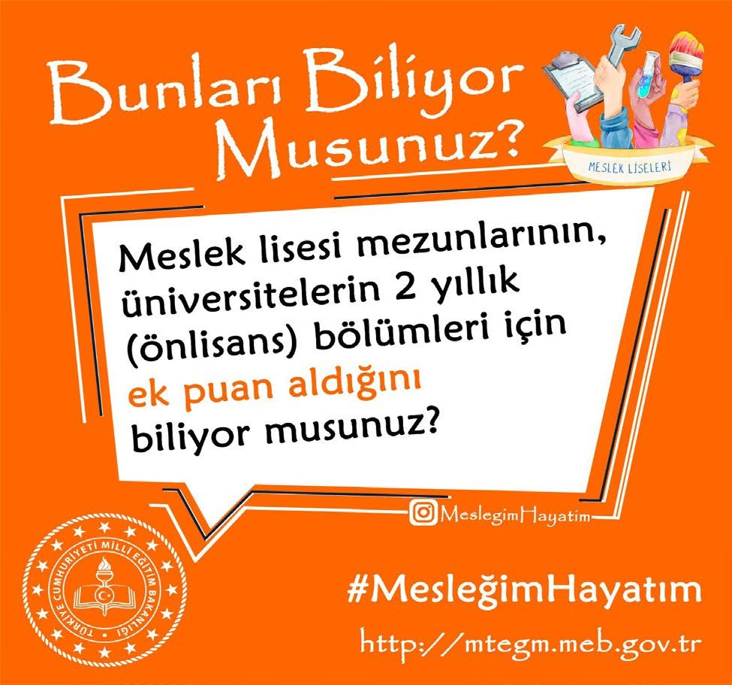
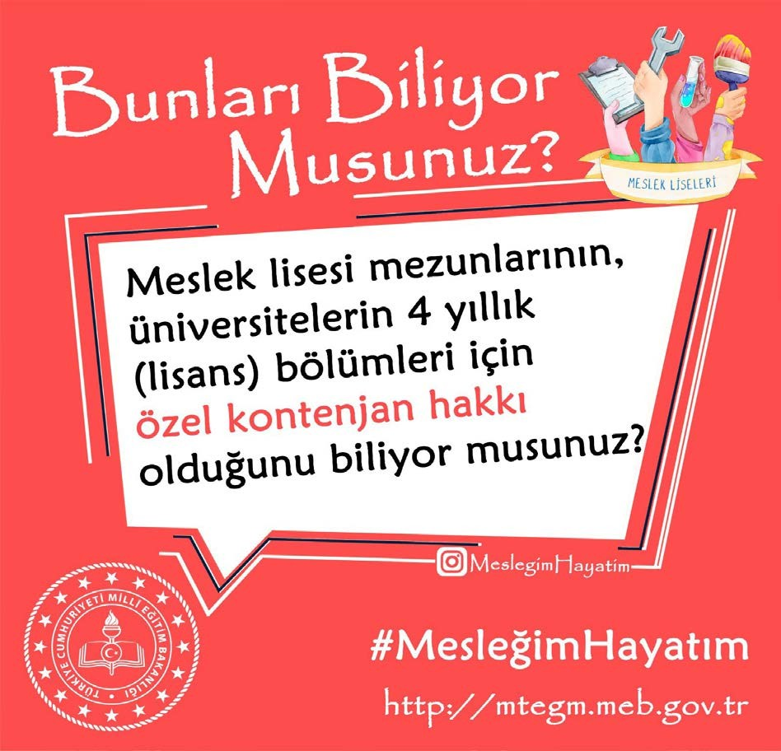

Slide 14
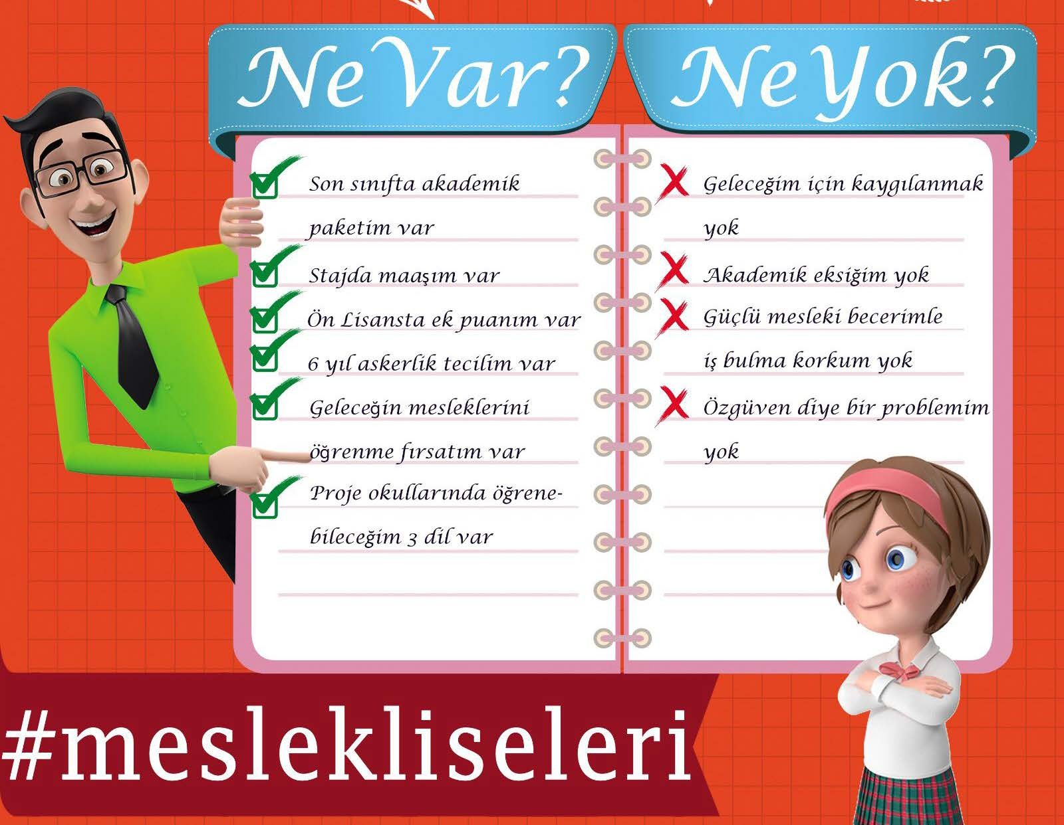

Slide 15
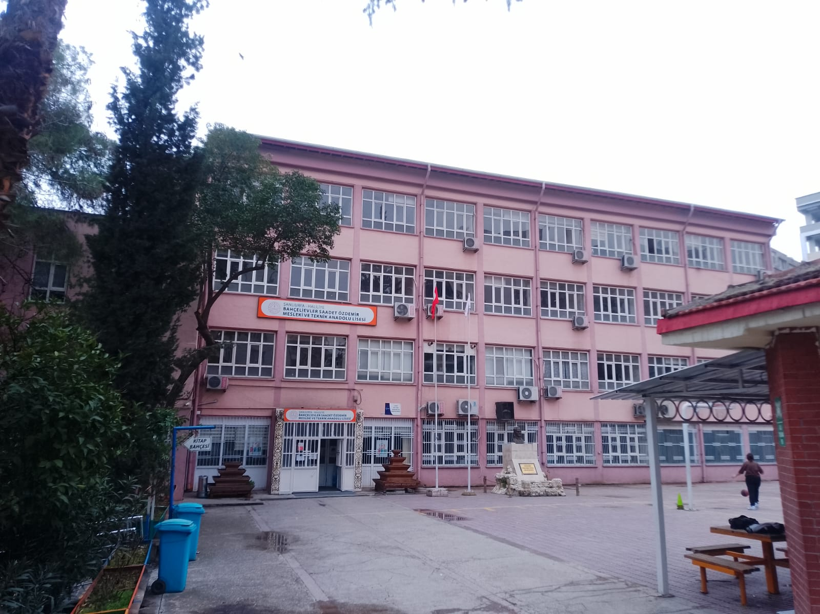
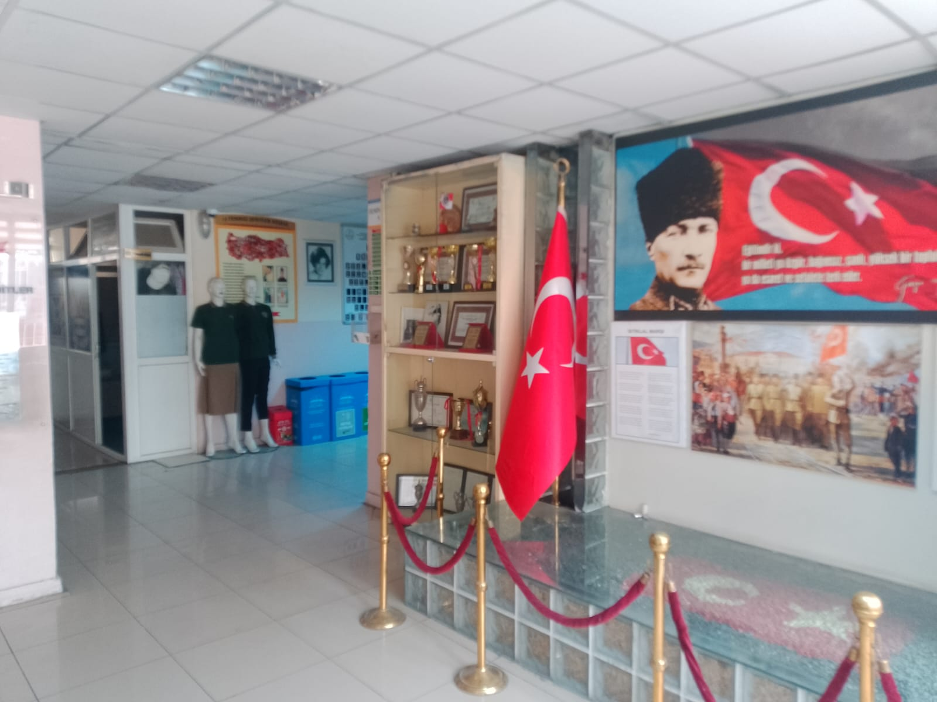
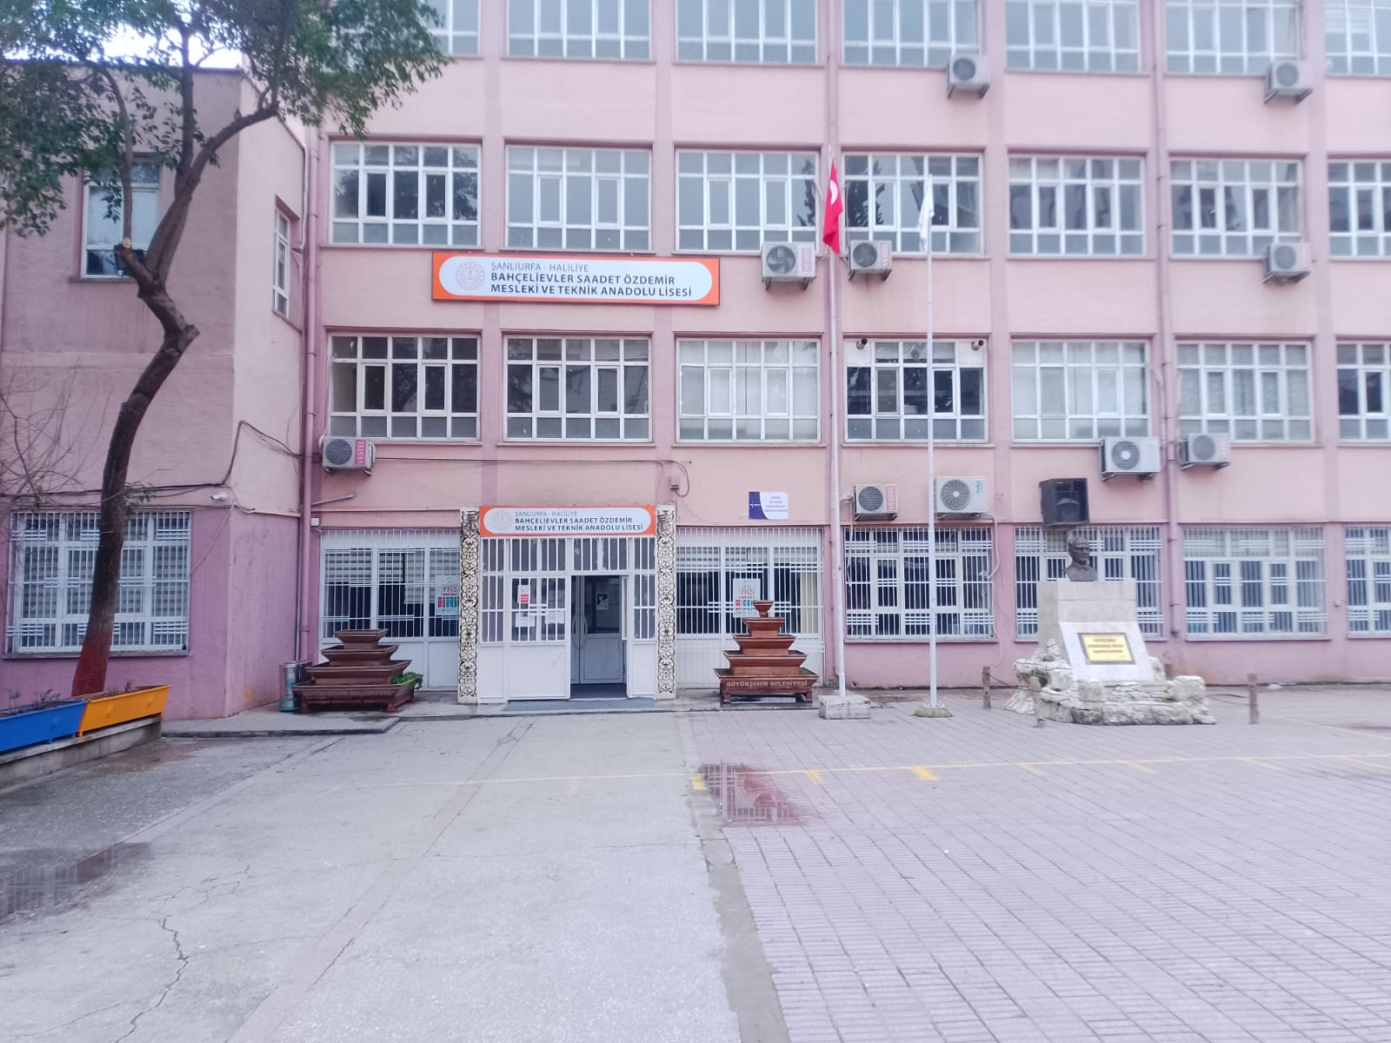
BAHÇELİEVLER SAADET ÖZDEMİR MESLEKİ VE TEKNİK ANADOLU LİSESİ

Slide 16
BAHÇELİEVLER SAADET ÖZDEMİR MESLEKİ VE TEKNİK ANADOLU LİSESİ
  Okulumuz 1942 yılında eski Askeri Gazino binasında Kız Enstitüsü olarak Eğitim - Öğretim faaliyetine başlamış, 1978 yılında Bahçelievler´de bulunan bugünkü kendi binasına taşınmıştır.

Slide 17
BAHÇELİEVLER SAADET ÖZDEMİR MESLEKİ VE TEKNİK ANADOLU LİSESİ
VİZYON : Yarınlarımızın da yarınlarını yetiştirecek olan kızlarımıza sürekli değişimi hedefleyen, ülke düzeyinde, kalite standartlarına uygun mesleki eğitim veren ve daima bir adım önde, ÖNDER bir kuruluş olmaktır.
MİSYON : Atatürk ilke ve inkılapları doğrultusunda milli ve ahlaki değerleri benimseyen, eğitim ve öğretimde toplum ve müşteri memnuniyetini esas alan, sektörün ihtiyacına uygun,alanında tam donanımlı, değişime açık, sorumlu bireyler yetiştirmek.

Slide 18
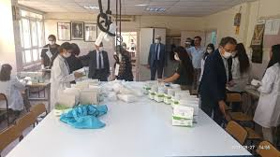
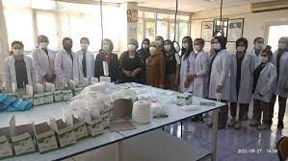
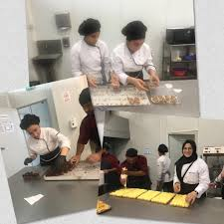
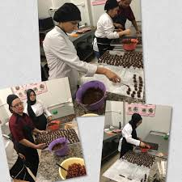
BAHÇELİEVLER SAADET ÖZDEMİR MESLEKİ VE TEKNİK ANADOLU LİSESİ DÖNER SERMAYE ÜRETİM ÇALIŞMALARIMIZ

Slide 19
BAHÇELİEVLER SAADET ÖZDEMİR MESLEKİ VE TEKNİK ANADOLU LİSESİ
Okulumuzda 6 ayrı alanda ve 6 Dalda eğitim verilmektedir. Bu Alanlar ve kontenjanları;
1-Bilişim Teknolojileri Alanı | (Mahalli Yerleştirme) | 34 Kontenjan
2-Çocuk Gelişimi Alanı | (Mahalli Yerleştirme) | 34 Kontenjan
3-Grafik ve Fotoğrafçılık Alanı | (Mahalli Yerleştirme) | 34 Kontenjan
4-Yiyecek İçecek Hiz. Alanı | (Mahalli Yerleştirme) | 34 Kontenjan
5-El Sanatları Alanı | (Mahalli Yerleştirme) | 34 Kontenjan
6-Moda Tasarım Alanı | (Mahalli Yerleştirme) | 34 Kontenjan

Slide 20
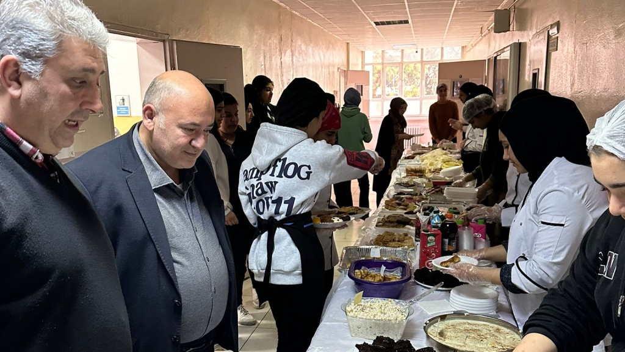
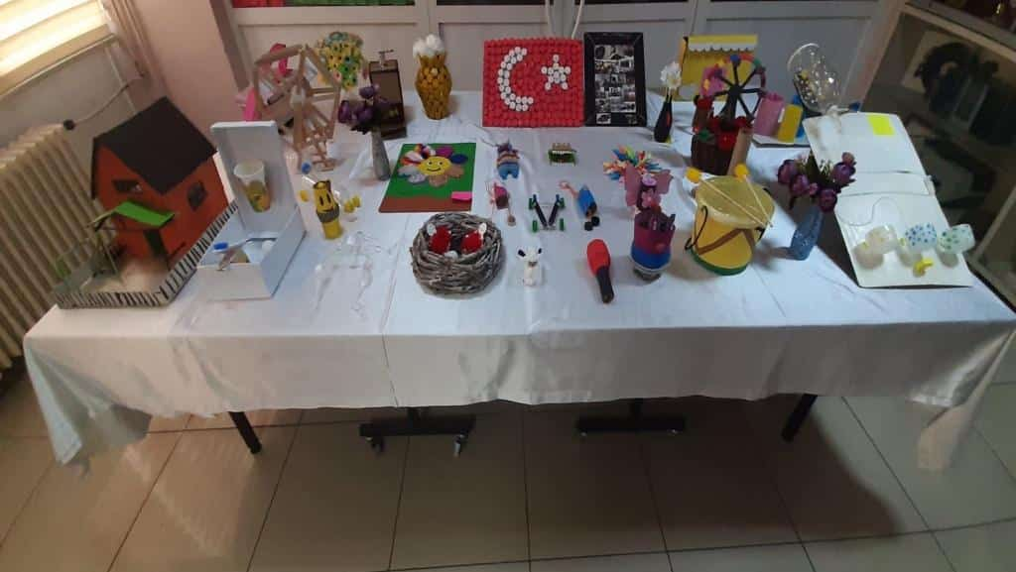
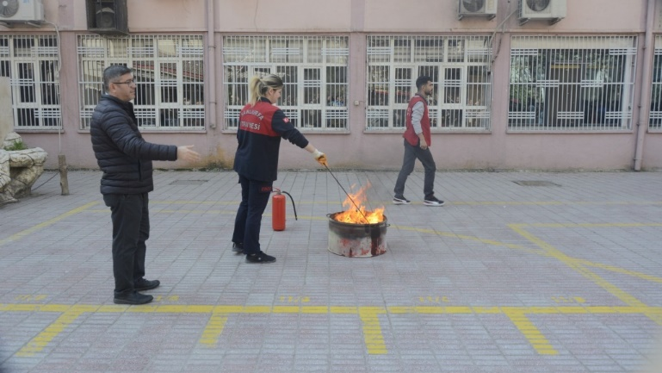
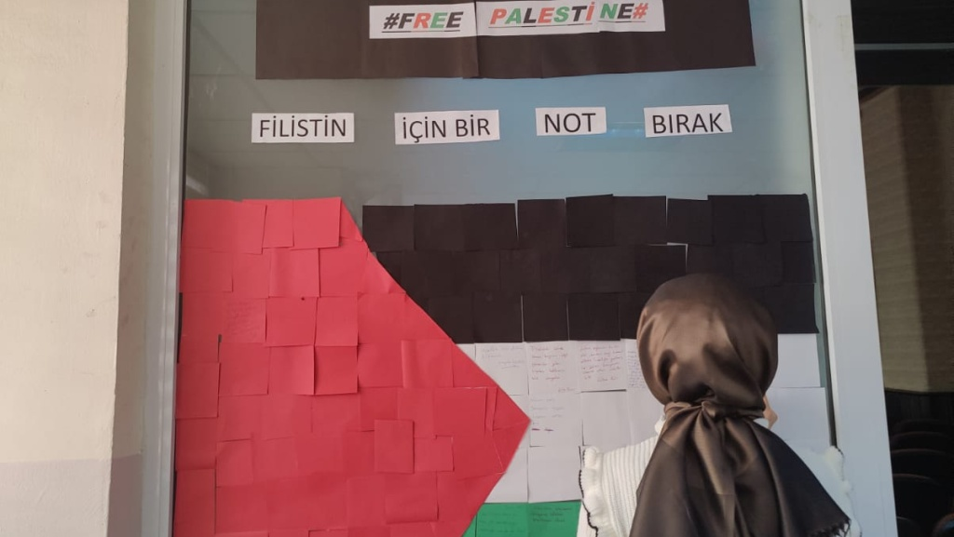
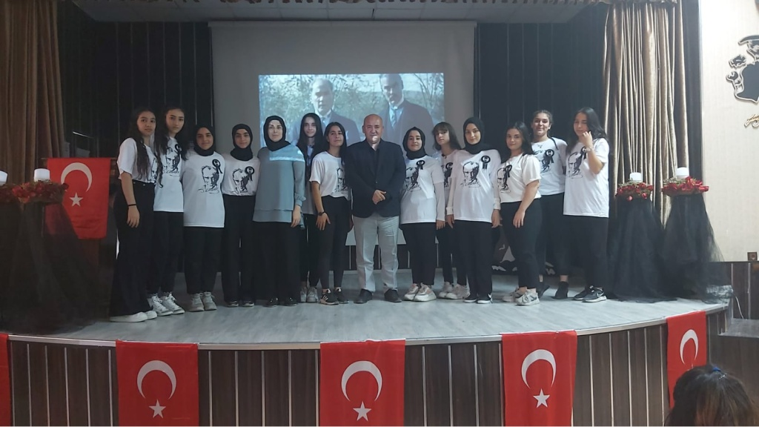
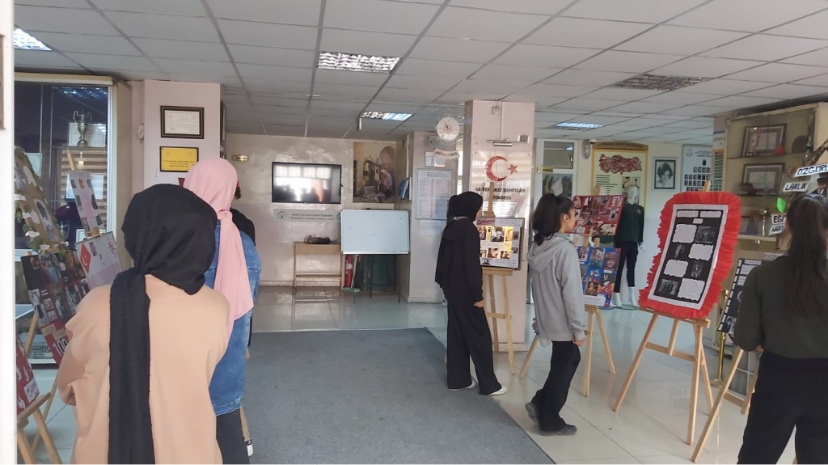
SOSYAL ETKİNLİKLERİMİZ

Slide 21
GÜÇLÜ TÜRKİYE İÇİN MESLEKİ VE TEKNİK EĞİTİM
Sevgili öğrencilerimiz, ortaöğretim tercih sürecinde; İlgi, istek ve yeteneğinize uygun bir meslek sahibi olmayı, Tercih ettiğiniz bir okulda öğrenim görmeyi, İşverenlerin öncelikli tercih edeceği kişi olmayı, Mezun olduğunuzda iş hayatına katılmayı, Meslek alanınızda yükseköğrenim görmeyi hedefliyorsanız!
SİZİ AİLEMİZİN BİR PARÇASI OLMAYA DAVET EDİYORUZ. UNUTMAYIN!
GELECEK, SİZİNLE GÜZEL OLACAK.

Slide 22
Bahçelievler Saadet Özdemir Mesleki ve Teknik Anadolu Lisesi
https://sanliurfakml.meb.k12.tr
E posta adresinizi yazınız
0414 - 313-11-72

